Slide 1
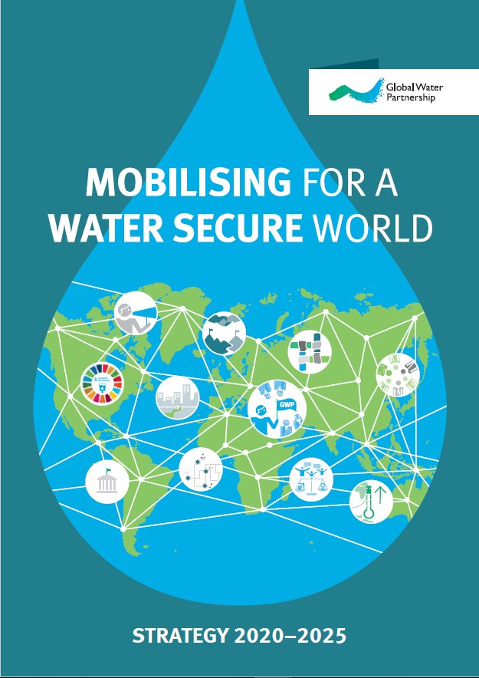
Global Water Partnership
proposta, instrumentos e desafios da GWP
Carlos Hiroo Saito
Universidade de Brasília
Dezembro 2020

Slide 2
GWP
Proposta

Slide 3
Breve Histórico
1992 -
Conferencia Internacional sobre a Água e o Meio Ambiente publicou a Declaração sobre a Agua e o Desenvolvimento Sustentável de Dublin, com diretrizes associadas, os Princípios de Dublin.
Conferência da ONU sobre o Meio Ambiente e o Desenvolvimento (Rio de Janeiro) pleiteou mecanismos de execução e coordenação eficazes para promover a Gestão Integrada de Recursos Hídricos baseada na participação social.
1995 -
O PNUD e o Banco Mundial fizeram um convite para a comunidade internacional contribuir para o desenvolvimento de uma Associação Mundial pela Água (Global Water Partnership – GWP) .
- 1996 -
Comitê Diretivo foi estabelecido com a tarefa de criar o marco analítico para o setor de água e promover a gestão sustentável de recursos hídricos.
Sede GWP foi inaugurado em Estocolmo, Suécia, em agosto
Inicialmente as atividades da GWP foram centradas no desenvolvimento de marco conceitual da Gestão Integrada de Recursos Hídricos (GIRH), basada nos Principios de Dublin

Slide 4
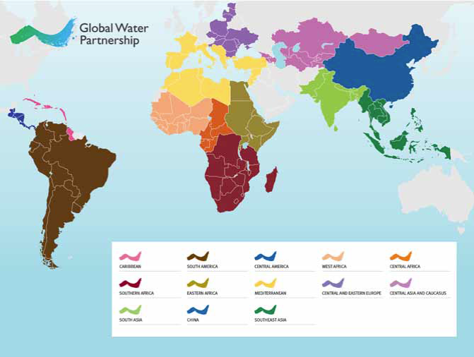
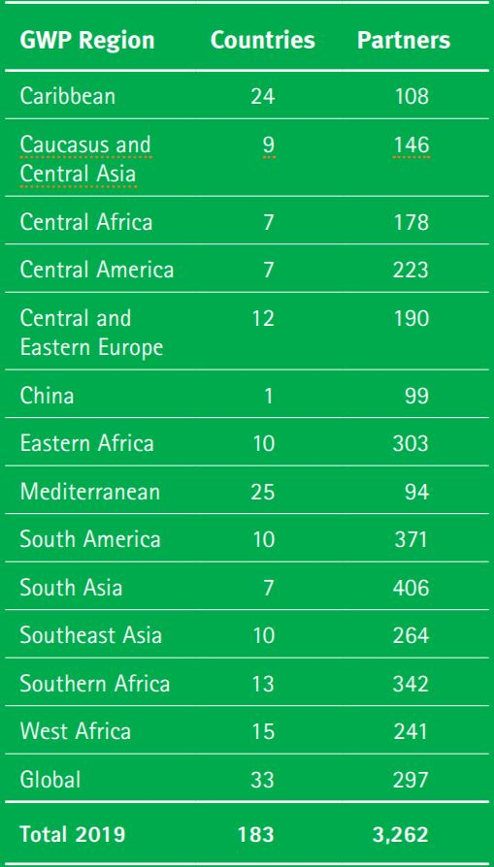
GWP: Uma rede de ação mundial formada por organizações associadas, sem fins lucrativos.
Uma rede internacional em crescimento desde 1996
13 parcerias regionais - Caribe, América do Sul, América Central, África Ocidental , África Central, África do Sul, África Oriental, Mediterrâneo, Europa Central e Oriental, Ásia Central e Cáucaso, Sul da Ásia, China e Sudoeste da Ásia.
69 países contam com associações nacionais CWP (Country Water Partnerships)
3.262 organizações membro em 183 países (dados de 2019)

Slide 5
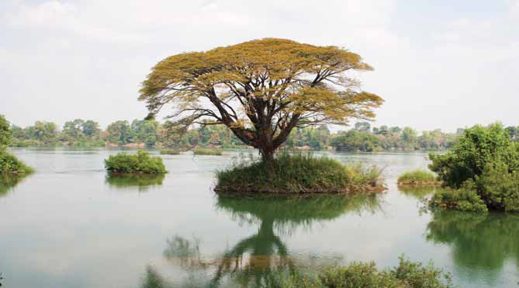
Missão GWP: Promover avanços na governança e na gestão dos recursos hídricos para um desenvolvimento sustentável e equitativo.
Visão GWP: Um mundo com segurança hídrica.
assegurar o acesso sustentável à água de qualidade em quantidades adequadas para a manutenção dos meios de vida, do bem-estar humano e do desenvolvimento socioeconômico; garantir proteção contra a poluição hídrica e desastres relacionados à água; preservar os ecossistemas em um clima de paz e estabilidade política.

Slide 6
Características da GWP
Advocacy
Poder de mobilização
Experiência técnica e o intercâmbio de conhecimentos
Desenvolvimento de capacidades

Slide 7
Governança
Rede
GWP
Meeting of the Sponsoring Partners
Head and Spokesperson
Representa a GWP em todos os foruns
The Chair
O corpo executivo da organização
Desenvolve, dirige e organiza o trabalho do GWP
Observadores Permanentes (World Bank, ONU, WWC)
5 membros ex-ofício
Nomination
Committee
(5 membros)
Steering Committee
(13 membros eleitos)
The Network Meeting (Anual)
Technical Committee
(13 membros)
Executive Secretary and Global Secretariat (Estocolmo)
Responsável pelas finanças, comunicações, planejamento
e gestão operacional dos programas e da administração.

Slide 8
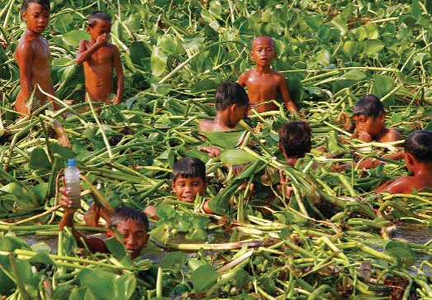
Membros GWP
Qualquer instituição, exceto pessoa física, pode tornar-se membro da rede GWP – governos locais, estaduais, regionais e nacionais, instituições governametais, organizações intergovernamentais, ONGs nacionais e internacionais, instituições acadêmicas e de pesquisa, e empresas.
Condições de acreditação.
Adesão gratuita.

Slide 9
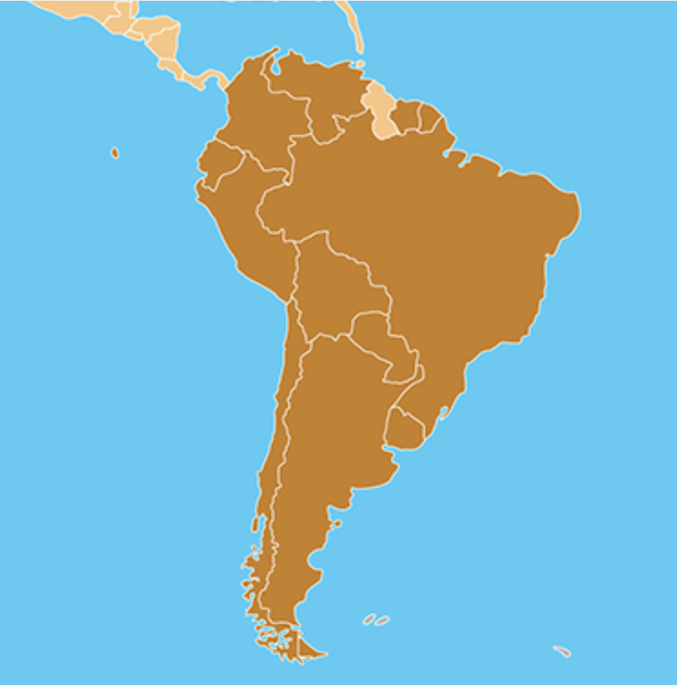
GLOBAL WATER PARTNERSHIP South America
Venezuela
Surface area: 17,819,100 km²
7 CWP, more than 350 members
About 30% of world’s freshwater resources.
4 of the world’s 25 largest rivers.
One of the largest shared groundwater reserve.
Large water reserve in the Glaciers.
Colombia
Peru
Brazil
Chile
Uruguay
Argentina

Slide 10
Our History
more than 13 years of activities in the region
GWP
1996
GWP-SAM
October 27, 2006
GWP-Brazil
December 19, 2005
GWP-Argentina
December 6, 2007
GWP-Uruguay
March 17, 2006
GWP-Colombia
August 17, 2017
GWP-Venezuela
July 30, 2005
GWP-Chile
April 9, 2010
GWP-Peru
December 19, 2005

Slide 11
GWP-Brasil Parceria Brasileira pela Água
GWP Brasil – “acreditado” em 2005
2003 a 2005:
Realização de 8 Seminários sobre gestão integrada de recursos hídricos
Apoio à publicação de livro sobre inundações Urbanas
Criação da Revista de Gestão das Águas da América do Sul – REGA em parceria com ABRH
Realização de 2 Fóruns de âmbito Nacional para criação do GWP Brasil e elaboração de seu Estatuto
I seminário Latino Americano de Políticas Públicas em Recursos Hídricos (2004) – 25 países
Após 2005:
Realização de Oficinas, Seminários e Congressos de capacitação na Gestão Integrada de Recursos Hídricos
Criação da Parceria Lusófona pela Água em Brasília
Criação do GWP América do Sul (2006)
2014-2015:
Reerguimento GWP-Brasil 2014
Workshop sobre Direito Internacional de Águas, em Lima, Peru, com o apoio da OTCA, em, 07/2014.
Workshop Direito Internacional Águas, no Rio de Janeiro em 11/2015
Participação no 7º Encontro Nacional da Associação Nacional de Pesquisa e Pós-Graduação em Ambiente e Sociedade, em parceria com UnB, 05/2015.
Workshop Toolbox, em parceria com Universidade de Brasília, 12/2015 São Paulo

Slide 12
GWP-Brasil Parceria Brasileira pela Água
2016-2019:
Workshop Direito Internacional Águas Transfronteiriças – Bacia Amazônica, apoio da OTCA, 07/2016 Manaus
Realização de Seminários para Jornalistas: Água, Comunicação e Sociedade – 10ª Edição em 2016.
Tradução de 10 (dez) Technical Background Papers, para o idioma português, 2016.
Colaboração no Toolbox Teaching Manual, 2016-2017.
Seleção de pesquisador pos-doc com bolsa mensal em colaboração Universidade de Brasília, 2016.
Dossiê Agua e Gênero – Revista Sustentabilidade em Debate 2017
Mini-curso sobre GWP-Toolbox no XXII SBRH - 26 de novembro a 01 de dezembro de 2017, Florianópolis-SC
Participação na coordenação do Workshop de avaliação do Toolbox Teaching Manual, 07/2018, Cidade do Panamá
Participação ativa no Fórum Mundial das Águas 2018
Curso de Direito Internacional de Águas: enfoque nas águas subterrâneas (agosto módulo a distância desenvolvido pela ANA-Brasil, setembro módulo presencial em Montevidéo, 2018)
2 teses de doutorado defendidas (UnB e UFSCar) sobre o GWP-Toolbox
Retomada do Apoio à Revista REGA 2019
Apoio na organização do XVII Congresso Brasileiro de Limnologia e 2o Congresso Ibero-americano de Limnologia, e Workshop "Questões de Águas Transfronteiriças no Brasil", agosto/2019com apoio ANA e Unesco
Apoio na organização do XXIII SBRH - novembro de 2019, Foz do Iguaçu-PR, com varias mesas-redondas Global Water Partnership, com apoio ANA e Unesco
2020:
Webinario Introdução online IWRM Toolbox em São Tomé e Príncipe, 19/11/2020

Slide 13
GWP
Instrumentos

Slide 14
GWP STRATEGY
2020-2025

Slide 15
1996
GWP is born
GWP Strategy
2014-2019
Towards 2020
Goal 1: Catalyse change in policies and practice
Goal 2: Generate and communicate knowledge
Goal 3: Strengthen partnerships
GWP Strategy
2020-2025
Mobilise, Act, Learn
Goal 1: Engage diverse group of ‘voices on water
Goal 2: Ground efforts in concrete and coordinated
action to put IWRM into practice.
Goal 3: Work with stakeholders to turn learning
into ongoing improvements in water management

Slide 16
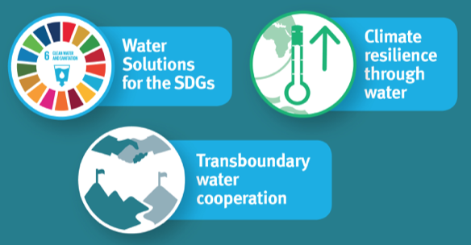
GWP Strategy
2014-2019
Towards 2020
GWP Strategy
2020-2025
Mobilising for a Water Secure World

Slide 17
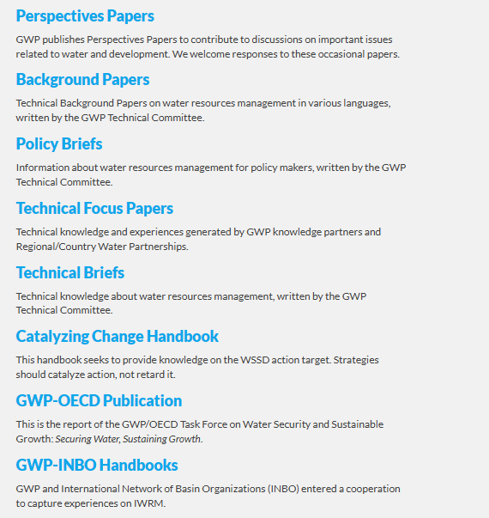
Technical Committee (TEC)
The global resources: produced or peer reviewed by GWP's TEC.

Slide 18
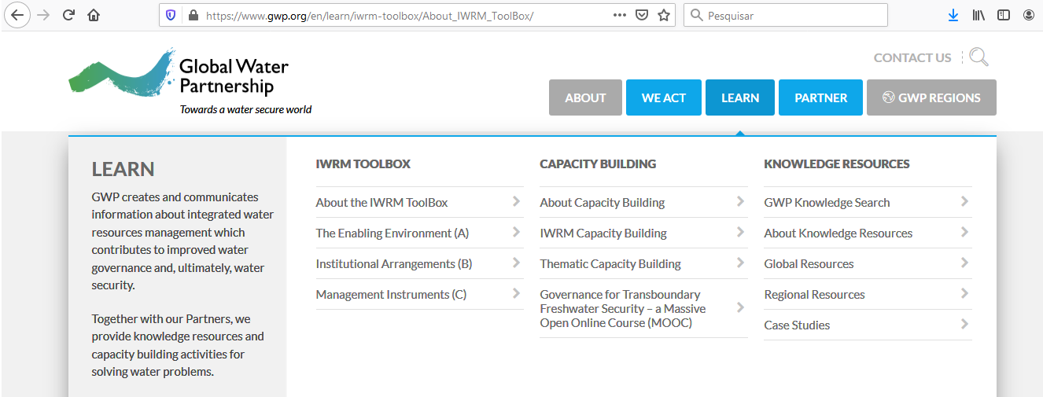
IWRM Toolbox
É um repositório on-line de conhecimento mantido regularmente pela GWP.
É um banco de dados de acesso livre e gratuito, desde 2000.
Tem uma estrutura de armazenamento hierarquicamente indexada
Onde encontrar?
https://www.gwp.org/en/learn/iwrm-toolbox/About_IWRM_ToolBox/

Slide 20
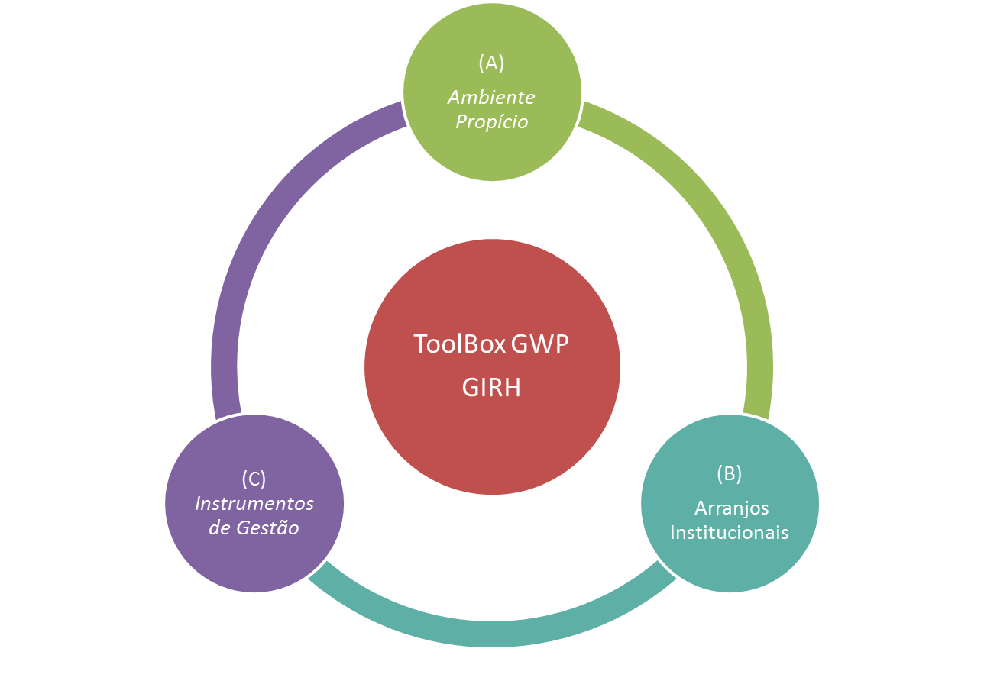
A) Incorpora as políticas, estrutura legislativa e as estruturas de financiamento e incentivo na gestão de recursos hídricos;
C) auxiliam no processo de tomada de decisão para a gestão dos recursos hídricos.
B) auxiliam na construção de uma estrutura organizacional, assim como na capacitação institucional;

Slide 21
IWRM Toolbox
A – AMBIENTE FACILITADOR
A1 - POLÍTICAS
A1.01 - Preparação de uma Política Nacional de Recursos Hídricos
A1.02 - Políticas Relacionadas aos Recursos Hídricos
A1.03 - Políticas de Adaptação às Mudanças Climáticas
A2 – MARCO LEGAL
A2.01 - Elementos do Direito de Águas
A2.02 - Implementação e Cumprimento
A2.03 - O Papel do Direito Consuetudinário na GIRH
A2.04 Integração de Marcos Legais para a GIRH
A3 - ESTRUTURAS DE INVESTIMENTO E FINANCIAMENTO
A3.01 - Estruturas de Investimento
A3.02 - Planejamento Financeiro Estratégico
A3.03 - Gerando Receitas Básicas Para a Água
A3.04 Fontes Reembolsáveis de
Financiamento para a Água
B – ARRANJOS INSTITUCIONAIS
B1 - REGULAÇÃO E CONFORMIDADE
B1.01 - Órgãos Reguladores e Agências de Fiscalização
B1.02 - Autoridades Locais B1.03 – Órgãos de Monitoramento e Avaliação
B1.04 Comitês de Avaliação de Impacto
B2 - SERVIÇOS DE ABASTECIMENTO DE ÁGUA E SANEAMENTO
B2.01 - Serviços de Utilidade Pública no Setor Hídrico
B2.02 - Provedores de Serviços Hídricos no Setor Privado
B2.03 - Organizações de abastecimento e gestão da água comunitárias
B3 - COORDENAÇÃO E FACILITAÇÃO
B3.01 - Organizações
Transfronteiriças
B3.02 - Conselhos Nacionais
B3.03 - Organizações da Sociedade Civil
B3.04 - Organizações de Bacia
B4 – DESENVOLVENDO CAPACIDADES
B4.01 – Coleta de Informação e Redes de Compartilhamento
B4.02 - Treinando Profissionais da Água
B4.03 - Construindo Parcerias
B4.04 - Integridade da Água e Anti-Corrupção
C - INSTRUMENTOS DE GESTÃO
C1 – COMPREENDENDO O VALOR AGREGADO DA ÁGUA
C1.01 - Demanda e Oferta
C1.02 - Coleta de Dados
C1.03 - Sistemas de Monitoramento e Avaliação
C2 - INSTRUMENTOS DE AVALIAÇÃO
C2.01 - Avaliação de Risco
C2.02 - Avaliação de Vulnerabilidade
C2.03 - Avaliação Social
C2.04 - Avaliação do Ecossistema
C2.05 - Avaliação de Impacto Ambiental
C2.06 - Avaliação Econômica
C3 - MODELAGEM E TOMADA DE DECISÕES
C3.01 - Sistema de Informação Geográfica
C3.02 - Análise dos atores sociais
C3.03 - Planejamento de visão compartilhada
C3.04 - Sistemas de apoio à decisão
C4 - PLANEJAMENTO PARA A GIRH
C4.01 - Planos Nacionais de GIRH
C4.02 - Planos de Manejo de Bacia
C4.03 - Planos de Gestão de Águas Subterrâneas
C4.04 - Planos de Gestão da Zona Costeira
C4.05 - Planos de Gestão Integrada da Água Urbana
C4.06 - Planos de Gestão Integrada de Risco de Desastre
C4.07 - Planos Nacionais de Adaptação
C5 - COMUNICAÇÃO
C5.01 - Canais de Comunicação
C5.02 – Construção de consensos
C5.03 - Gestão de Conflitos
C6 - EFICIÊNCIA NA GESTÃO DA ÁGUA
C6.01 - Eficiência da demanda
C6.02 - Eficiência da oferta
C6.03 - Reciclagem e reuso
C7 - INSTRUMENTOS ECONÔMICOS
C7.01 – Precificação para água e para serviços hídricos
C7.02 - Mercados de Água
C7.03 - Permissões de poluição comercializáveis
C7.04 - Taxas de poluição
C7.05 - Subsídios
C7.06 - Pagamentos por Serviços Ambientais
C8 – PROMOVEENDO MUDANÇAS SOCIAIS
C8.01 – Educação de jovens
C8.02 – Fomentando a conscientização pública
C8.03 - Pegada Hídrica
C8.04 - Água Virtual

Slide 22
LEVANTAMENTO ESTUDOS DE CASOS DISPONÍVEIS POR CONTINENTE NO TOOLBOX GWP (2018)

Slide 23
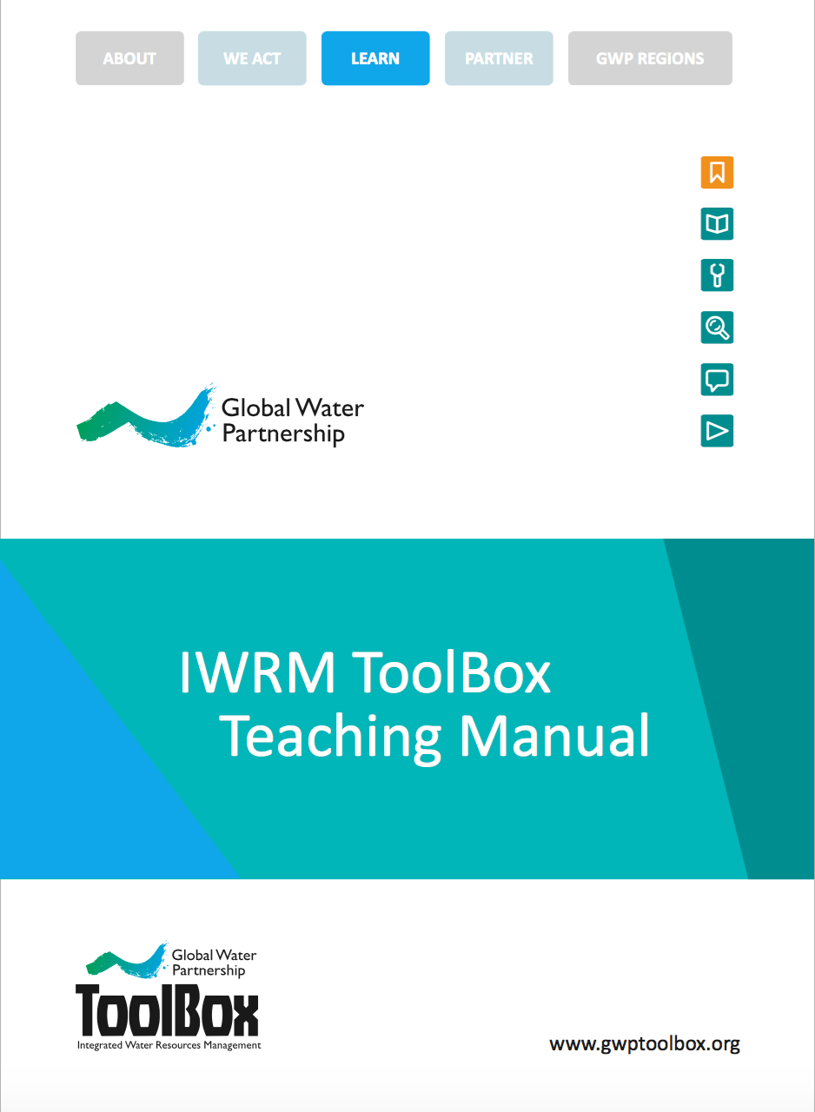

Slide 24
GWP
Desafios

Slide 25
GWP
Desafios
Desafios globais

Slide 26
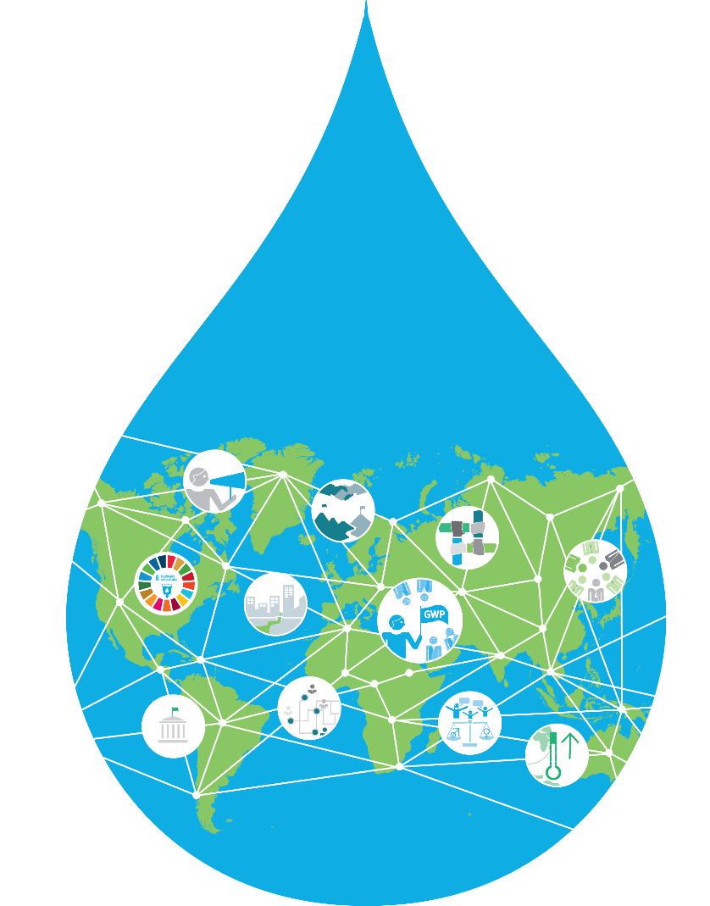
Mobilising for a Water Secure World
GWP STRATEGY 2020-2025
Water is a fundamental human right and is essential
for sustainable development - and it is under threat
We see great urgency to act.
If the world remains off-track to deliver on its goal do bring sustainable water to all, we will jeopardise the entire 2030 Agenda for Sustainable Development

Slide 27
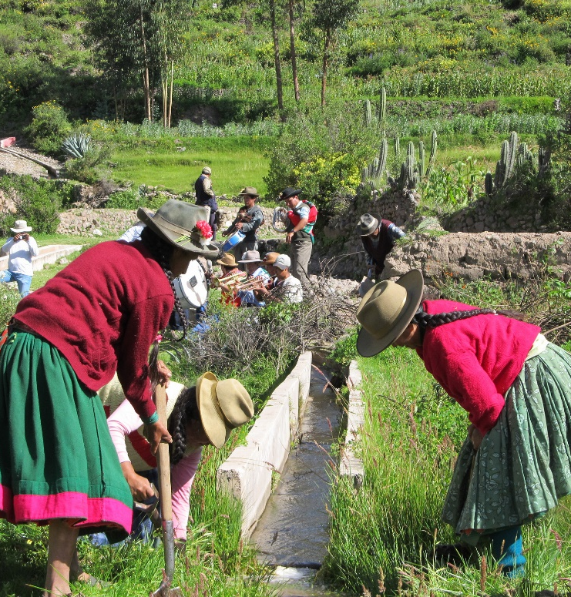
ANCHOR AREAS
Foster coordination on water across the Sustainable Development Goals
Value water for development
Leverage the SDG target 6.5 on integrated water resources management
SUCCESS WILL BE…
300+ water-related policies, laws, institutional arrangements, and related management instruments incorporating IWRM principles adopted at regional, national, and local levels.
80+ approved investment plans and budget commitments associated with policies, plans, and strategies that integrate water secure development.

Slide 28
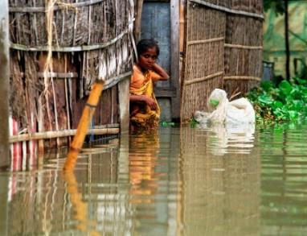
ANCHOR AREAS
Advance national
adaptation planning
Facilitate access
to climate finance
Support integrated resilience planning, including for water infrastructure
SUCCESS WILL BE…
30+ countries access climate finance
to implement water-informed National Adaptation Plans and integrated flood and drought management policies and measures.
Investments of more than €1 billion directly supported in climate-resilient water management and infrastructure founded on robust, inclusive, and
effective water governance systems.

Slide 29
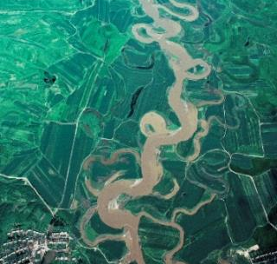
ANCHOR AREAS
Improve transboundary
water governance
Engage in learning on water governance and international water law
Facilitate dialogue across political jurisdictions
SUCCESS WILL BE…
20+ new transboundary agreements, commitments, and arrangements supported through GWP’s role as a neutral convener and facilitator of cross-border dialogue.
20+ transboundary institutions strengthened or established with support from GWP teams, with a mandate to coordinate cross-border water resources management planning and investment.

Slide 30
ACROSS ANCHOR AREAS
SUCCESS WILL BE…
20+ initiatives with private sector actors
to mobilise investment, reduce impacts on water by key industries, and promote innovation and entrepreneurship.
SUCCESS WILL BE…
20+ countries implement
development plans, strategies, and formal commitments that aim to contribute to gender inclusion and/or equality through water secure development.
20+ youth-centric initiatives
that mobilise youth to engage with water management and governance processes and systems and to participate in decision making.
SUCCESS WILL BE…

Slide 31
GWP
Desafios
Desafios regionais

Slide 32
Temas prioritários de interesse regional
Conforme Assembleia Geral Bogotá 2019
Águas Transfronteiriças
Água e Clima
Objetivos de Desenvolvimento Sustentável
Toolbox & Educação
Abordagem transversal a todos os 4 temas prioritários:
respeito à diversidade
combate às desigualdades sociais

Slide 33
GLOBAL WATER PARTNERSHIP South America
Venezuela
Colombia
Novos CWP?
Bolívia
Equador
Paraguai
Peru
Brazil
Chile
Uruguay
Argentina

Slide 34
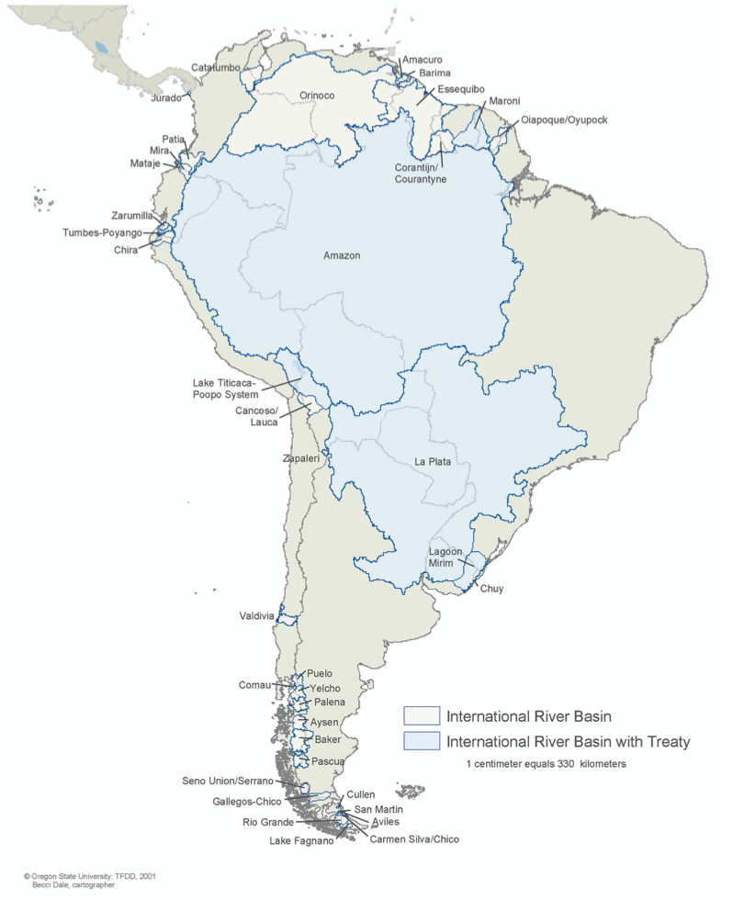
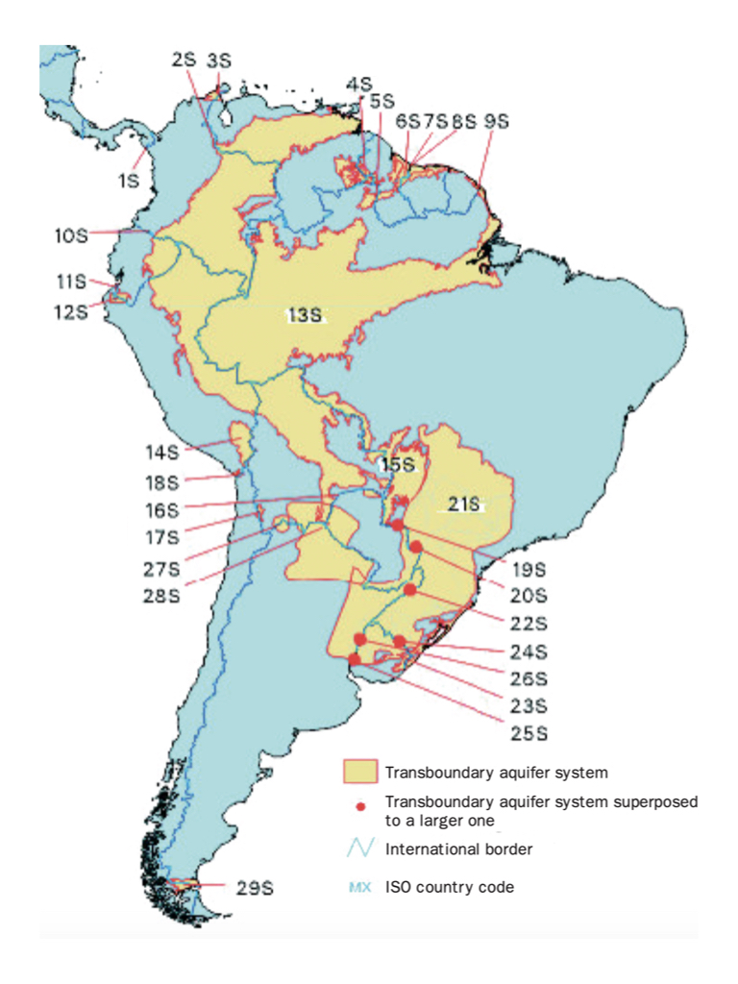
GLOBAL WATER PARTNERSHIP South America
Mecanismo de gestão regional ?
Águas superficiais transfronteiriças
Aquíferos transfronteiriços

Slide 35
GWP
Desafios
Desafios nacionais

Slide 36
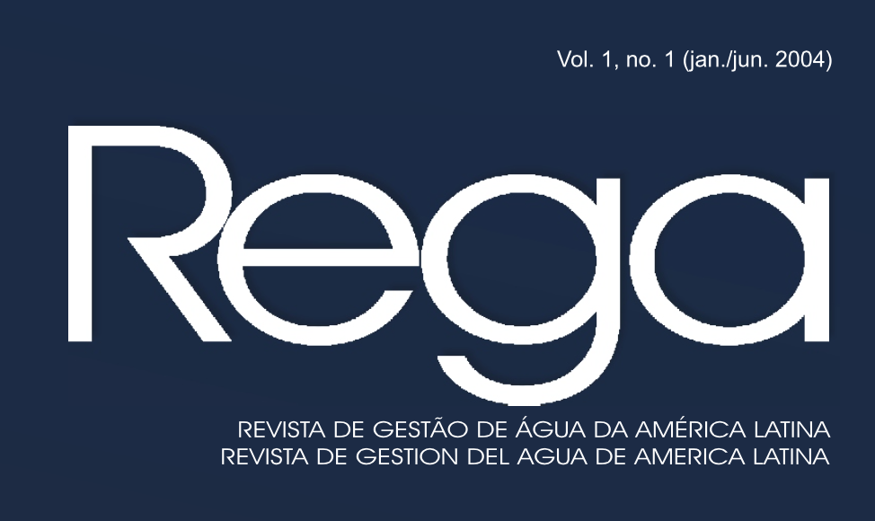
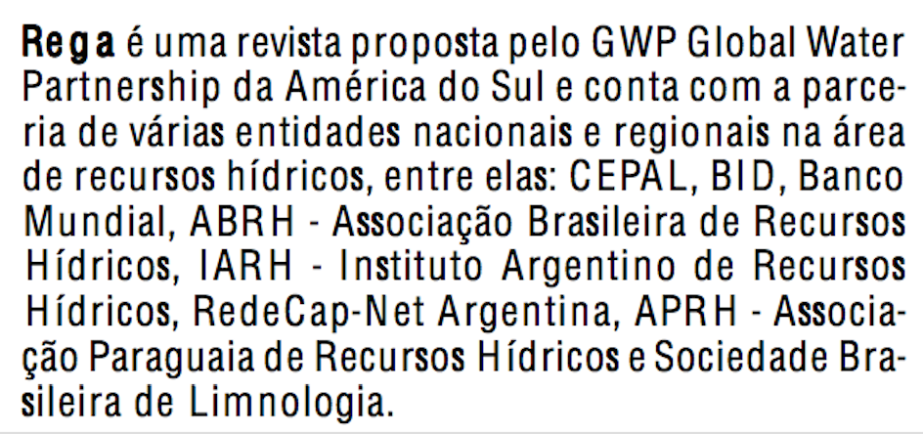
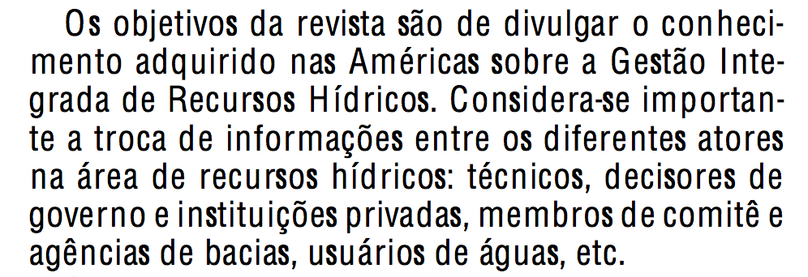
Fortalecimento de revista científica
REGA - Revista de Gestão de Água da América Latina - ISSN 2359-1919
https://www.abrh.org.br/SGCv3/index.php?PUB=2&PUBLICACAO=REGA

Slide 37
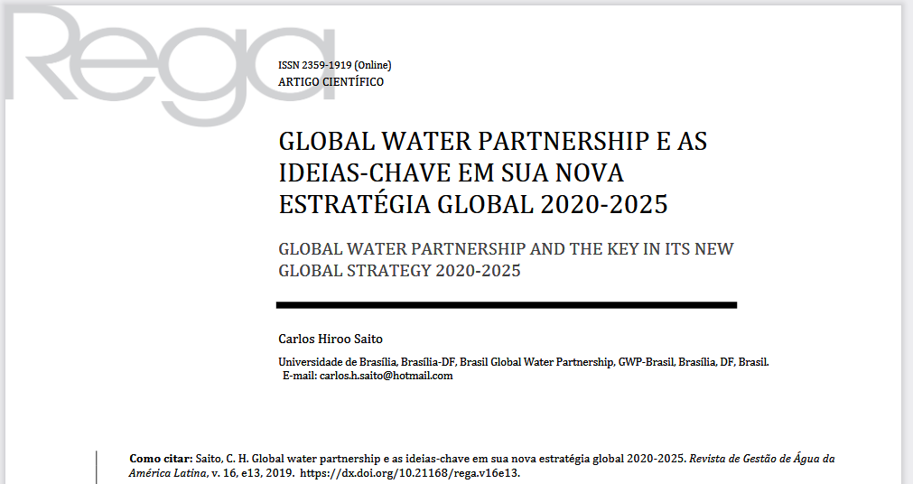

Slide 38
Manual de Ensino IWRM Toolbox
(Danka Thalmeinerova, José R. Fábrega D., Yiqing Guan, Barbara Janusz-Pawletta, Jean-Marie Kileshye-Onema, Carlos Hiroo Saito, 2017)
OBJETIVO GERAL:
Orientar os professores na incorporação da Caixa de Ferramentas da GIRH em seus cursos;
Inspirar e unir professores de GIRH, compartilhando lições aprendidas e métodos de ensino úteis;
Fornecer uma visão geral das disciplinas comuns de GIRH e seus assuntos relacionados que podem ser integrados em uma ampla gama de cursos relacionados aos recursos hídricos;
Fornecer Aulas-Exemplo “prontas-para-uso” para facilitar a integração de disciplinas de GIRH;
Promover conexões com recursos de ensino interativos;
Facilitar a transferência de conhecimento atualizado dentro do setor hídrico.

Slide 39
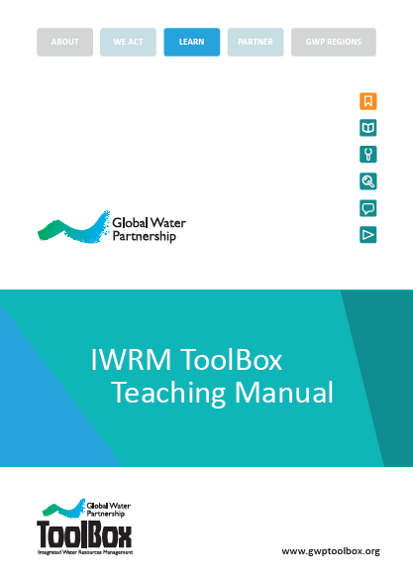
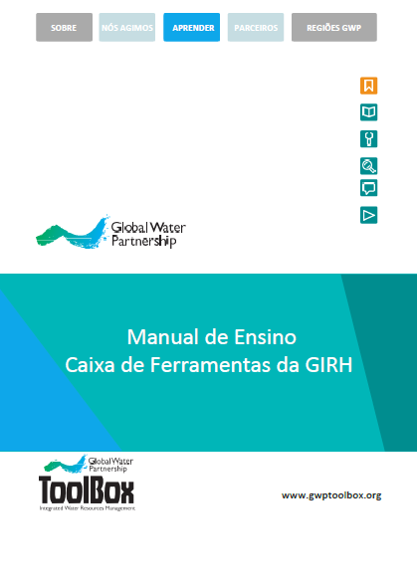
Um manual para professores utilizarem o IWRM Toolbox
na formação de estudantes na Universidade
tradução
2017
2018

Slide 40
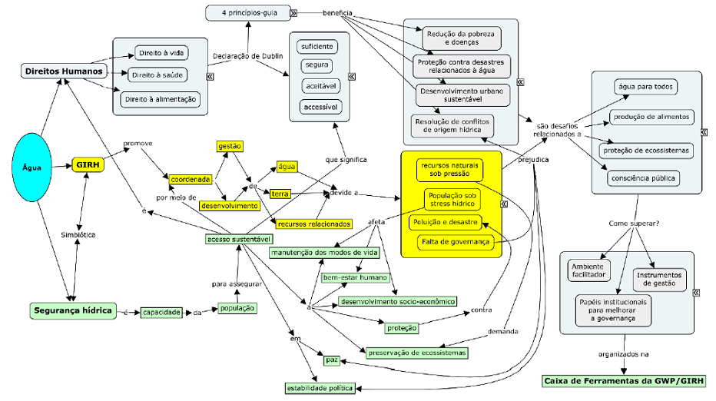
Manual de ensino do IWRM Toolbox
Aulas sobre termos e conceitos
Estudos de caso
Mapas conceituais
Trabalhos em grupo
Jogo de papéis
Simulações

Slide 41
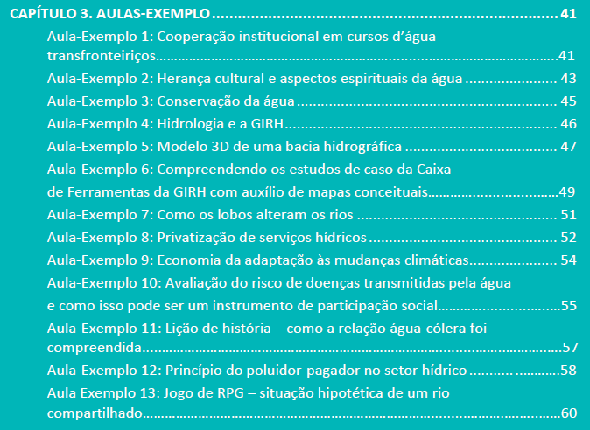
Experiências da disciplina GIRH no PPG Desenvolvimento Sustentável da UnB
Manual de ensino do IWRM Toolbox

Slide 42
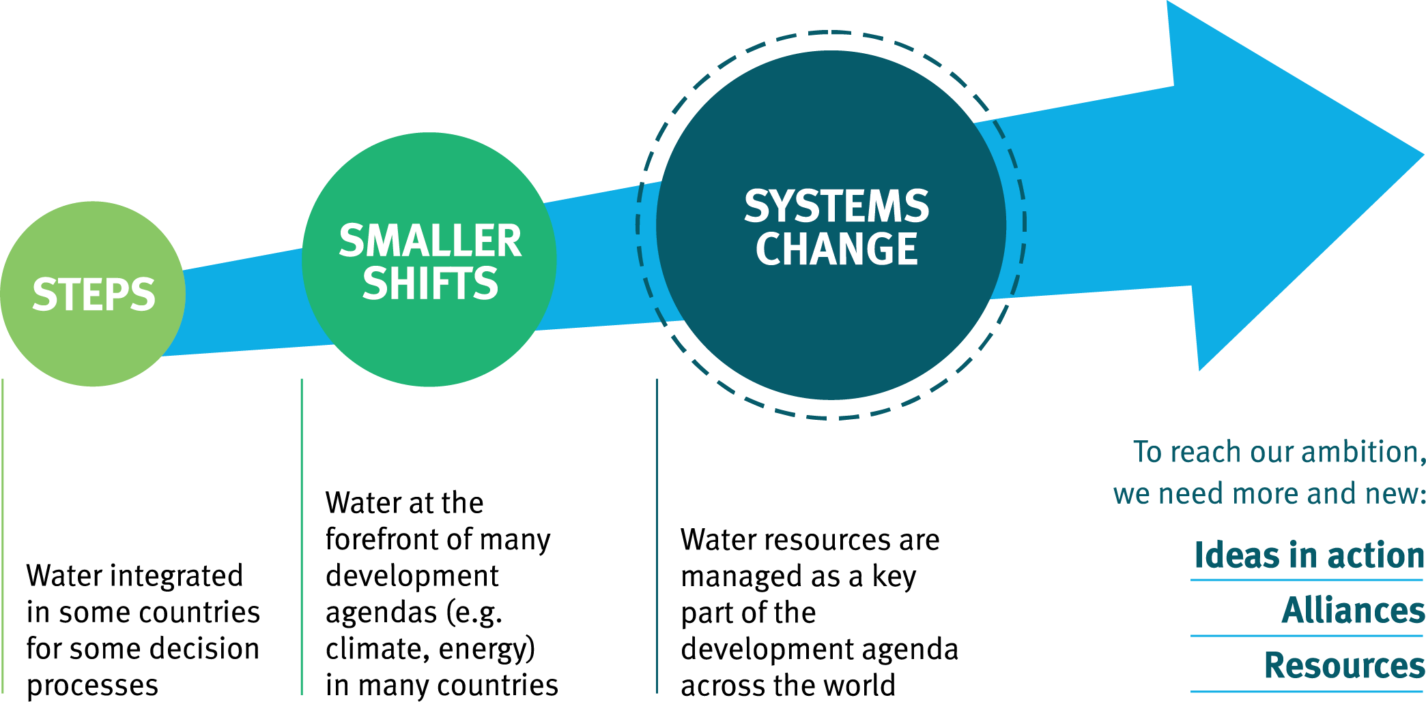
Próximos passos
Revisão da estrutura do IWRM Toolbox
Revisão do Manual de Ensino
Cooperação para constituição de redes de cooperação entre docentes universitários
Ampliação das iniciativas de formação de recursos humanos e capacitação
Desenvolvimento de projetos conjuntos para produção de material didático em ensino de GIRH

Slide 43
E finalmente... Fortalecer rede GWP-Brasil

Slide 44
Obrigado
carlos.h.saito@hotmail.com
Notes:
Water crises need attention and coordinated action for systemic change.
•Inertia
•Fragmentation across sectors at the basin, country, and regional levels
•Short-term and siloed thinking
GWP influences needed systems change through its unique valuer proposition.
•Reach: 3,000+ partners across 180 countries
•Network: coordinated action of government and non-government actors
•Knowledge: unique knowledge base anchored in implementation
•Approach: multi-stakeholder
•Business model: deliver through Regional and Country Water Partnerships
Strategy: leverage global policy frameworks, mobilize, act and learn
•Water solutions for the SDGs
•Climate resilience through water
•Transboundary water cooperation
•Mobilize youth
•Engage the private sector
•Work towards gender equality

